Slide 1
Раздел II «Инновационно-педагогическая деятельность педагога»
2.1. Работа по теме самообразования
Тема самообразования | Ожидаемые результаты | Полученные результаты
«Развитие творческого потенциала личности дошкольника в процессе работы с бумагой» | Ожидаемые результаты- Дети должны уметь планировать выполнение индивидуальных и коллективных творческих работ. Работать аккуратно, бережно, терпеливо, опираясь на правила техники безопасности. Уметь чётко работать с инструментами, уметь читать схемы выполнения техники оригами, бумага пластики. Уметь эстетично оформить творческую работу. Уметь проводить анализ и самоанализ работ. | Дети стали увлекаться продуктивной деятельностью, их поделки отличаются новизной и оригинальностью. Появилась самостоятельность в выборе темы для сюжета, в выборе изобразительных средств и материалов. Появился интерес к творческому экспериментированию. Субъективная новизна, оригинальность и вариативность как способов решения творческой задачи, так и продукта детского творчества; У детских работ появился индивидуальный почерк. Повысился уровень ручной умелости, координации движений. Повысился уровень художественно – творческих способностей.

Slide 2
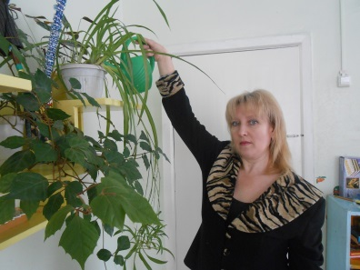
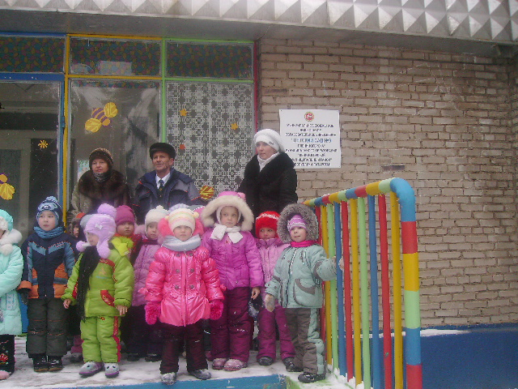
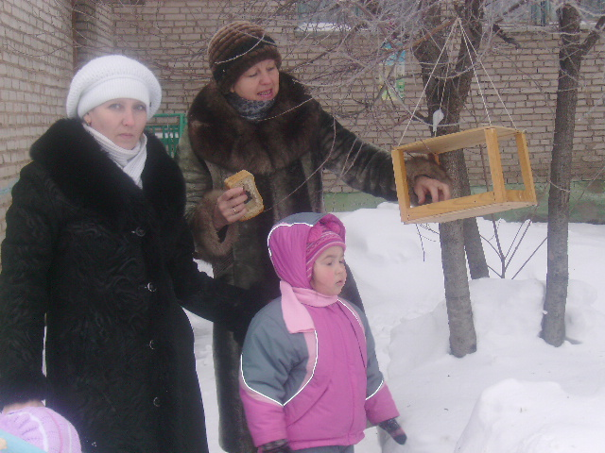
2.2. Сведения о проведении педагогом открытых занятий и мероприятий
Труд воспитателя очень непрост, игры, занятия, творческий рост!
Но ни о чём не жалею, друзья, детям я сердце своё отдала!
Проведение открытых занятий, мероприятий, мастер-классов и др. | Тема открытого занятия, мероприятия, мастер-класс и др. | Вид, уровень, название, место и дата проведения занятия, мероприятия, мастер-класса и др.
 | «Я здоровье берегу – сам себе я помогу» | Уровень ДОУ. Открытое занятие, МБДОУ № 9 - 15.12.2013г.
 | «Путешествие по Татарстану» (экологическое воспитание) | Уровень ДОУ. Открытое занятие, МБДОУ № 9 - 16. 04.2012г
 | «Мы за безопасность на дорогах» | Уровень ДОУ. Открытое занятие, МБДОУ № 9 - 08.11.2012г.

Slide 3

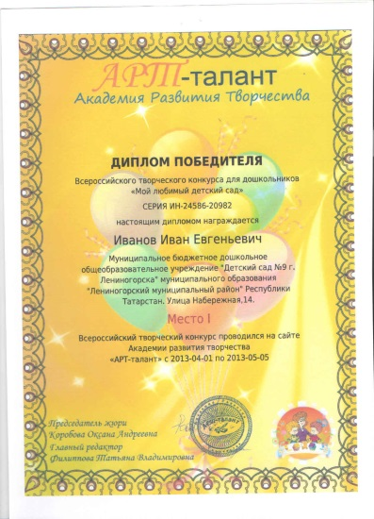
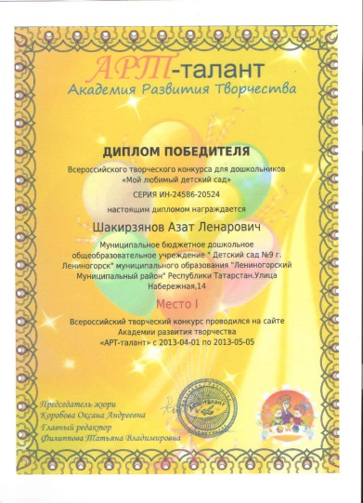
2.3. Творческие достижения моих воспитанников
Результаты творческой деятельности воспитанников | Форма (конкурсы, выставки и др.), уровень, название, год | Результат (количество победителей, призеров, участников), Название, № и дата приказа (или иного подтверждающего документа)
КОНКУРСЫ | МБДОУ № 9 Конкурс поделок «Лучшая новогодняя поделка» | 2 место Грамота Данилов Данил
 | Всероссийский конкурс рисунков «Мой любимый детский сад» | Диплом Шакирзянов А.Р. 1 место
 |  | Диплом Иванов И.Е. 2 место
 |  | Диплом Ермолаева А. 1 место

Slide 4
2.4. Использование инновационных образовательных технологий
Название технологии/или методики | Цель использования технологии/методики | Описание порядка использования (применения) технологии/методики в практической профессиональной деятельности | Результат использования технологии/методики
ФГОС Технология социально – нравственного воспитания (Е.О. Смирнова, В. Н. Холмогорова | Формирование детского коллектива: создание микроклимата для формирования доброжелательного общения со сверстниками, умение разрешать конфликтные ситуации, умение договариваться, уступать друг другу, координировать действия при совместном решении спорных вопросов | Проведение непосредственно образовательной деятельности, режимных моментов, совместных игр и мероприятий. Использование широкого арсенала разнообразных форм и приемов работы с детьми: беседы, рассказы воспитателя и детей, чтение художественной литературы, выполнение различных заданий и др. Работа с родителями: проведение совместных развлечений, досугов, проведение консультаций, собраний, разработка методических рекомендаций т.д. | Сформированы представления детей о доброжелательном отношении к сверстникам. Научились практиковать навыки взаимопомощи при решении различных проблем. Приобрели навыки работы в сотрудничестве. Сформированы умения доверять другу.

